Slide 1
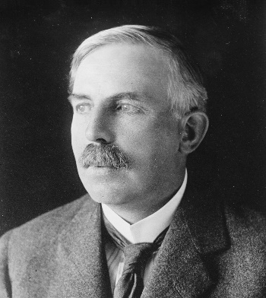
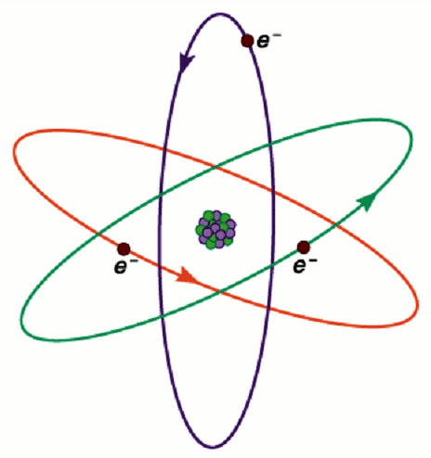
Ernest Rutherford
Secondo la fisica classica, nel modello di Rutherford ciascun elettrone dovrebbe perdere energia (irradiando energia elettromagnetica) fino a precipitare sul nucleo

Slide 2
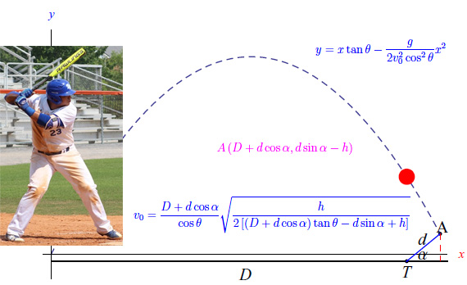
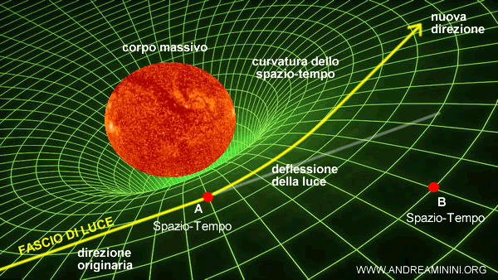
La moderna teoria atomica
La descrizione dettagliata del sistema nucleo - elettroni non può basarsi sulla fisica classica.
Meccanica Quantistica
Meccanica Newtoniana (teoria deterministica)
Sistemi microscopici
Relatività Generale

Slide 3
La moderna teoria atomica
La conoscenza della struttura elettronica di una sostanza consente di comprendere e prevedere il suo comportamento.
Infatti, quando gli atomi reagiscono, è la loro “parte esterna”, i loro elettroni, che interagisce.
Numero di elettroni
“Localizzazione”
Energia
Meccanica Quantistica
Quantizzazione
Dualismo onda-particella
Indeterminazione e probabilità

Slide 4
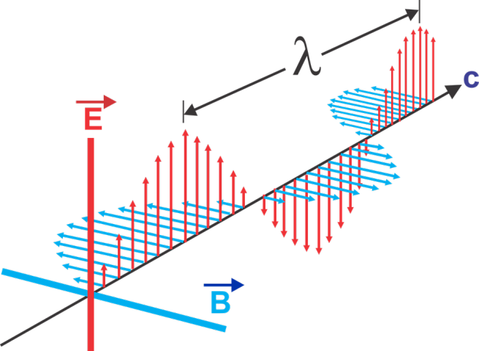
Radiazione elettromagnetica
Lo studio della struttura atomica deve per forza cominciare dallo studio di quello che usiamo per studiare l’atomo, cioè la luce, la radiazione elettromagnetica.
James Clerk Maxwell (1831-1879):
La radiazione elettromagnetica è una coppia di campi elettrico e magnetico oscillanti che si propagano nello spazio.
Lunghezza d’onda della radiazione, λ:
distanza tra il massimo dell’onda e il massimo
successivo. Unità di misura della lunghezza (m, cm, nm, Å...).
Frequenza della radiazione, ν: il numero di massimi per unità di tempo. Unità di misura: s⁻¹, Hz.
Intensità della radiazione: proporzionale al quadrato dell’ampiezza.
Lunghezza d’onda e frequenza sono legate alla velocità dell’onda, c. La radiazione elettromagnetica si propaga nel vuoto ad una velocità costante di circa c = 3·10⁸ m/s. λ· ν = c

Slide 5
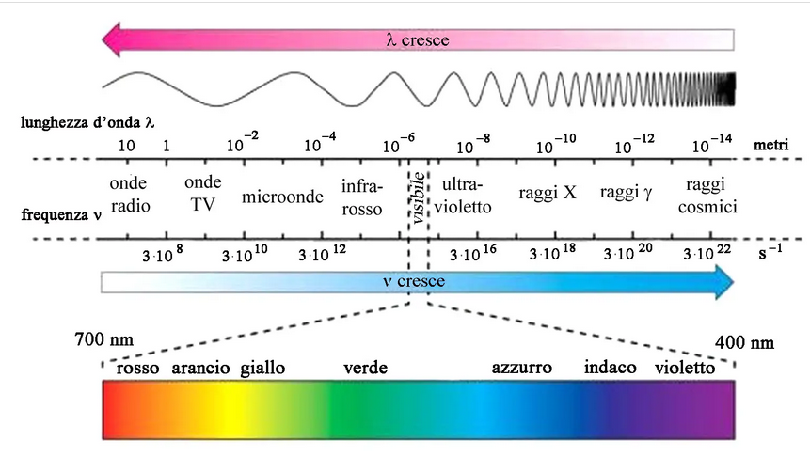
A seconda della lunghezza d’onda, la radiazione elettromagnetica ha caratteristiche diverse: dalle onde radio, alle microonde, all’infrarosso, al visibile, all’ultravioletto, ai raggi X e oltre.

Slide 6
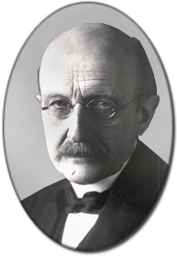
Quantizzazione dell’energia
Max Planck (1858-1947): il corpo nero è costituito da atomi che si comportano come oscillatori. Propose che nell’emissione del corpo nero l’energia di ciascun oscillatore fosse limitata a valori discreti, ovvero che oscillano ad una frequenza fissa ed emettono radiazione elettromagnetica.
Postulato di Planck
$E=hν$
dove $h=6.626∙{10}^{−34}J·s$ è la costante di Plank.
le energie permesse per gli oscillatori sono multipli interi di $hν$
$$E=nhν$$
n = 1, 2, 3, 4…….
Attraverso la formula di Planck, l’energia è quantizzata

Slide 7
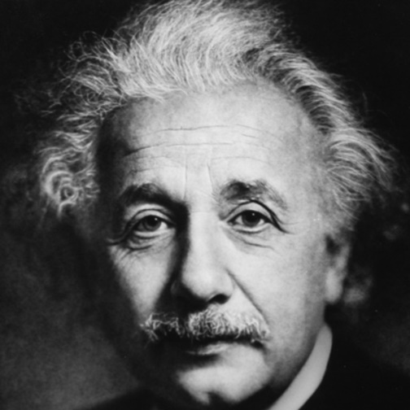
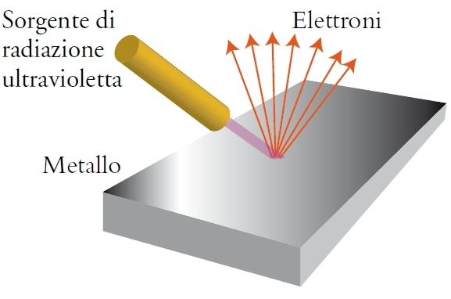
Effetto fotoelettrico
Albert Einstein (1879-1955) studia un fenomeno chiave: l’effetto fotoelettrico, cioè l’emissione di elettroni da un metallo colpito da una radiazione elettromagnetica.
L’emissione avviene solo se la radiazione ha una frequenza superiore ad un certo valore soglia. Se la frequenza è inferiore, non si ha alcun fenomeno. A seconda del tipo di metallo, tale frequenza variava
Einstein prese spunto dagli studi di Max Planck e propose un modello in cui la radiazione è vista come particelle di una certa energia, i fotoni. L’energia di un fotone dipende dalla loro frequenza: il quanto di energia è la più piccola parte di energia che può avere un determinato fotone
$E=hν$ quanto di luce (fotone)

Slide 8
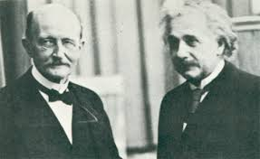
«Non c'è quasi nessuno tra i grandi problemi della fisica a cui Einstein non abbia dato un contributo importante. Il fatto che talvolta nelle sue speculazioni, come nell'ipotesi dei fotoni, possa aver mancato l'obiettivo, non può essere tenuto molto contro di lui in molto conto. Non è possibile introdurre nuove idee senza correre qualche rischio.»
Raccomandazione alla Prussian Academy of Sciences (1913)

Slide 9
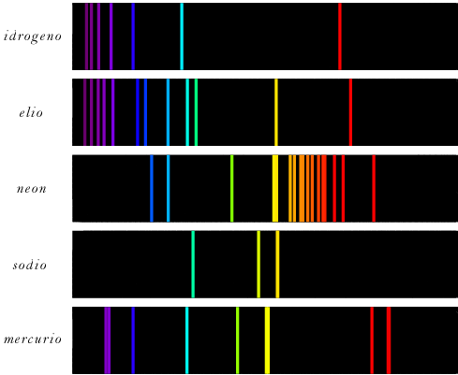
Spettri atomici
Esperimento: scarica elettrica in un tubo chiuso riempito con una piccola quantità di gas.
La radiazione emessa dal gas non è continua, ma avviene solo a particolari lunghezze d’onda, che sono diverse per diversi gas.
Equazione proposte per predire la lunghezza d’onda delle righe:
$$\frac{1}{λ}=R\left(\frac{1}{m^{2}}−\frac{1}{n^{2}}\right)$$
(R = costante di Rydberg)

Slide 10
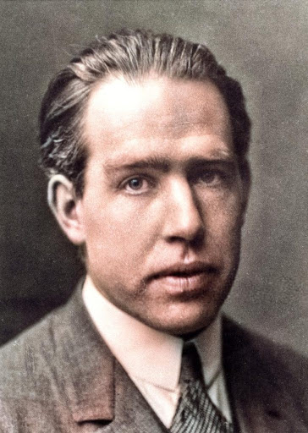
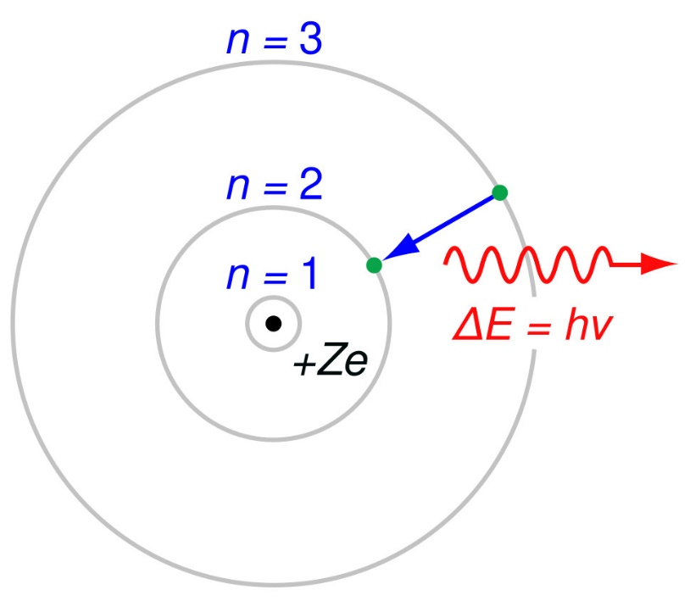
Modello atomico di Bohr
Il modello atomico di Niels Bohr (1885-1962) spiegava la presenza di righe negli spettri:
Bohr ipotizzò che gli atomi del gas abbiano livelli energetici quantizzati. A partire dal modello atomico planetario (Rutherford), Bohr propose che solo alcune orbite siano possibili, mentre altre non sono permesse.
Non si ha variazione di energia se l’elettrone si muove lungo la propria orbita
L’energia di un certo livello di orbita può essere calcolata come: $E_{n}=−\frac{Rhc}{n^{2}}$
L’emissione avviene quando un elettrone passa da un’orbita con n maggiore ad una con n minore. L’assorbimento avviene per il passaggio opposto.
Il valore n è il numero quantico principale.

Slide 11
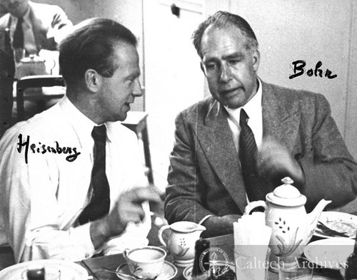
Principio di indeterminazione
A differenza di quanto succede per la fisica classica, in cui è possibile una descrizione completa del sistema, Heisenberg (1901-1976) e Bohr conclusero che per la fisica quantistica questo non è possibile: o conosciamo con esattezza la posizione della particella ($x$), o conosciamo con precisione la sua quantità di moto ($p$).
$$ΔxΔp≥\frac{h}{4π}$$
È impossibile specificare contemporaneamente, con precisione arbitraria, entrambi la quantità di moto e la posizione di una particella
La meccanica quantistica rinuncia al determinismo.
Entra in gioco il concetto di probabilità per descrivere gli atomi

Slide 12
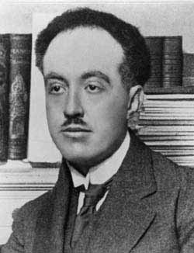
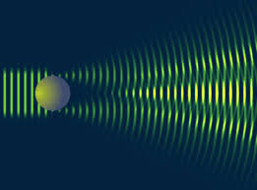
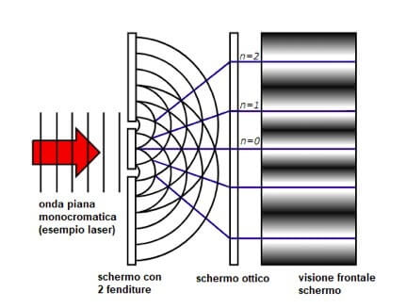
Dualismo onda-particella
L’elettrone venne descritto dal fisico Louis Victor de Broglie (1892-1987) come un’onda.
Gli esperimenti di diffrazione di elettroni da cristalli (Davisson e Germer) confermarono la predizione di De Broglie.
De Broglie calcolò la lunghezza d’onda di un elettrone di una certa energia: $λ=\frac{h}{p}$

Slide 13
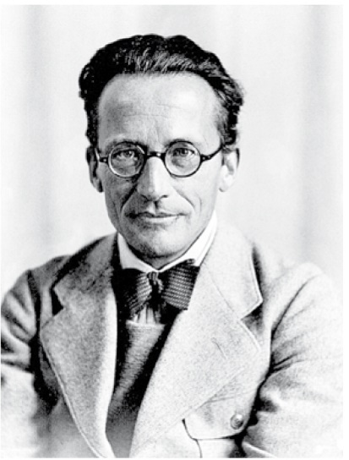
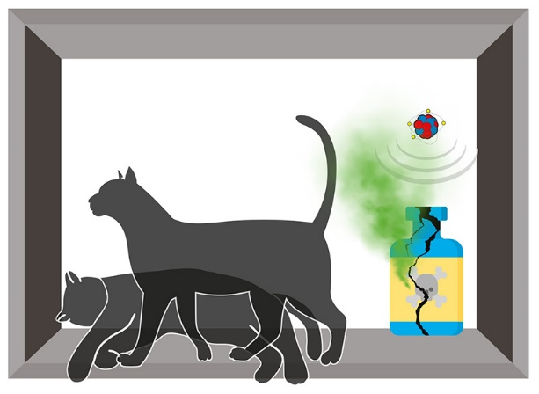
Funzione d’onda: la meccanica ondulatoria
La meccanica ondulatoria suppone che, invece di viaggiare lungo un percorso definito, una particella si distribuisce nello spazio come un'onda. La rappresentazione matematica dell'onda viene chiamata funzione d'onda, ψ (psi).
Considerando la descrizione ondulatoria di de Broglie, Erwin Schrödinger (1887-1961) propose la sua famosa equazione per ricavare la funzione d’onda di un sistema, in particolare per l’elettrone in un atomo.

Slide 14
Ma allora che cos’è esattamente un elettrone?
L’elettrone è una cosa sola, non è onda o particella. Il problema è nostro: non siamo in grado di definire meglio la natura dell’elettrone (e del fotone) che con 2 modelli diversi. A seconda del tipo di fenomeno, dobbiamo utilizzare un modello diverso.
Max Born (1882-1970) propose che il quadrato della funzione d’onda potesse essere interpretato come la probabilità di individuare un elettrone in una certa regione di spazio.
$\text{│}ψ$│²
Considerando l’interpretazione probabilistica di Born, la descrizione quantistica dell’atomo non parla più di orbite di elettroni come nella descrizione di Bohr, ma di orbitali.
Un’orbitale atomico è la funzione d’onda di un elettrone in un atomo, ne descrive lo stato (distribuzione di probabilità ed energia).
Quando un elettrone è descritto da una di queste funzioni d'onda, lo diciamo "occupa" quell'orbitale. Vedremo fra poco la rappresentazione grafica di un orbitale.

Slide 15
La soluzione dell’equazione di Schrödinger applicata all’elettrone nell’atomo di idrogeno permette di ottenere l’espressione di diverse funzioni d’onda. (N.B. un numero infinito di funzioni d’onda…)
Ciascuna di queste funzioni d’onda è caratterizzata da un set di numeri quantici:
Numero quantico principale, n: determina l’energia e il livello energetico dell’orbitale che l’elettrone occupa; determina il raggio dell’orbitale. Assume sempre valori interi, maggiori di 0.
Numero quantico secondario o angolare, l: determina il momento angolare della funzione d’onda e quindi la forma dell’orbitale. Per ciascun valore di l si ha un diverso sottolivello. Assume valori interi, $0≤l≤(n−1)$.
Numero quantico magnetico, $m_{l}$: determina l’orientazione dell’orbitale nello spazio. Assume valori interi $−l≤m_{l}≤+l$ (incluso lo 0).
Gli orbitali che hanno la stessa energia si dicono degeneri. Per l’atomo di idrogeno, sono degeneri tutti gli orbitali con numero quantico principale uguale. Per atomi polielettronici, sono degeneri orbitali con numeri quantici principale e secondario uguali.

Slide 16
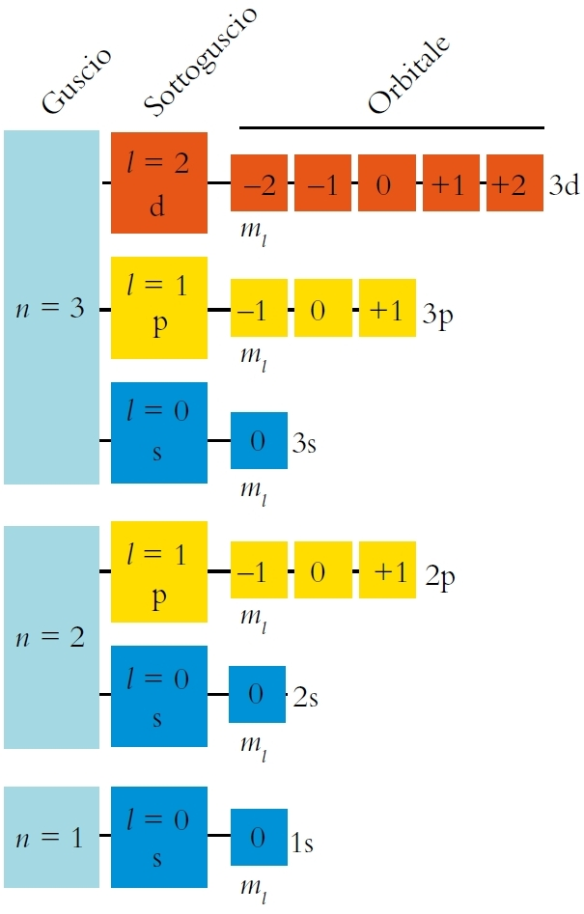
Ciascuna tripletta di numeri quantici (n, l, m_{l}) identifica un singolo orbitale.
Per il primo livello energetico (n = 1) è possibile un solo valore di l, 0. Di conseguenza è possibile un solo valore di m_{l}. L’unica tripletta di numeri quantici che possiamo scrivere è: (n = 1, l = 0, m_{l} = 0). Il primo livello energetico contiene un solo orbitale.
Per il secondo livello energetico (n = 2) sono possibili due valori di l, 0 e 1.
Per il sottolivello con l = 0, è possibile una sola orientazione dell’orbitale: m_{l} = 0.
Per il sottolivello con l = 1, sono possibili tre diverse orientazioni dell’orbitale, con m_{l} = -1, m_{l} = 0 e m_{l} = +1, rispettivamente.
In totale, nel secondo livello energetico sono presenti 4 orbitali.

Slide 17
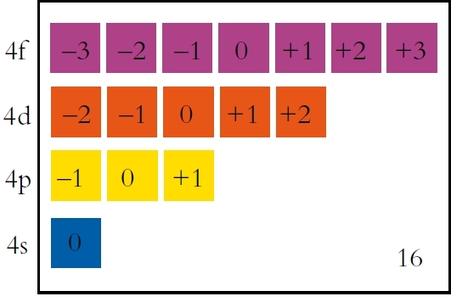
Per il terzo livello energetico (n = 3) sono possibili tre valori di l: 0, 1 e 2.
Per il sottolivello con l = 0, è possibile una sola orientazione dell’orbitale: m_{l} = 0.
Per il sottolivello con l = 1, sono possibili tre diverse orientazioni dell’orbitale, con m_{l} = -1, m_{l} = 0 e m_{l} = +1, rispettivamente.
Per il sottolivello con l = 2, sono possibili cinque diverse orientazioni dell’orbitale, con m_{l} = -2, -1, 0, +1 e +2.
In totale, nel terzo livello energetico sono presenti 9 orbitali.
Quiz:
è possibile un orbitale con numeri quantici (2, 2, 1)? E uno con numeri quantici (3, 1, 2)?
Quanti orbitali ci sono nel quarto livello?

Slide 18
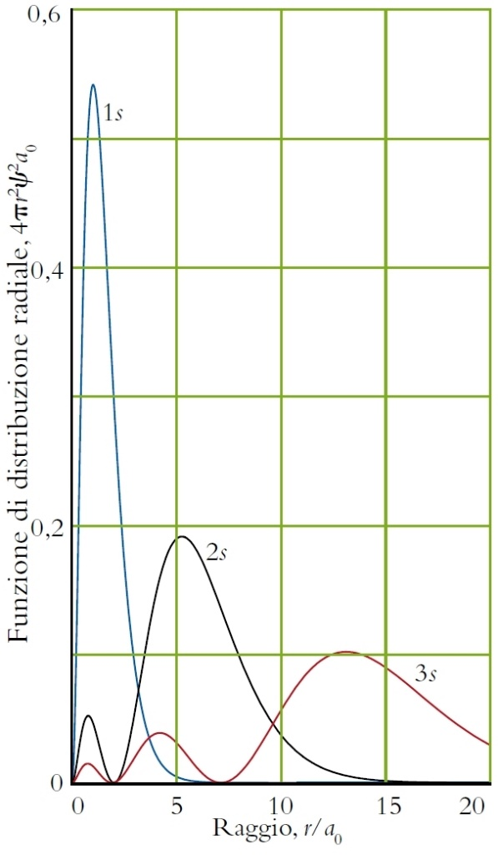
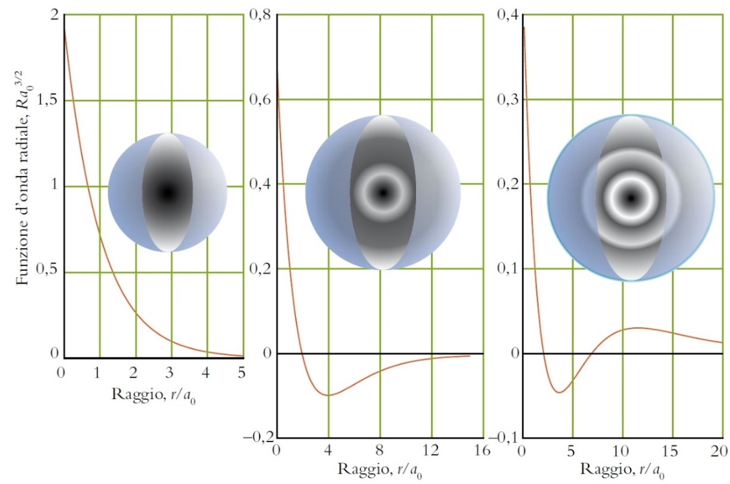
Orbitali con l = 0: orbitali s
All’aumentare del numero quantico principale, la funzione d’onda ha valori massimi ad una distanza maggiore dal nucleo (funzione radiale).
Allo stesso modo, la probabilità di Born ha valori maggiori ad una maggiore distanza dal nucleo, ovvero la dimensione degli orbitali atomici aumenta all’aumentare di n.
Aumenta anche il numero di nodi radiali della funzione, cioè di punti in cui la funzione assume valore zero.

Slide 19
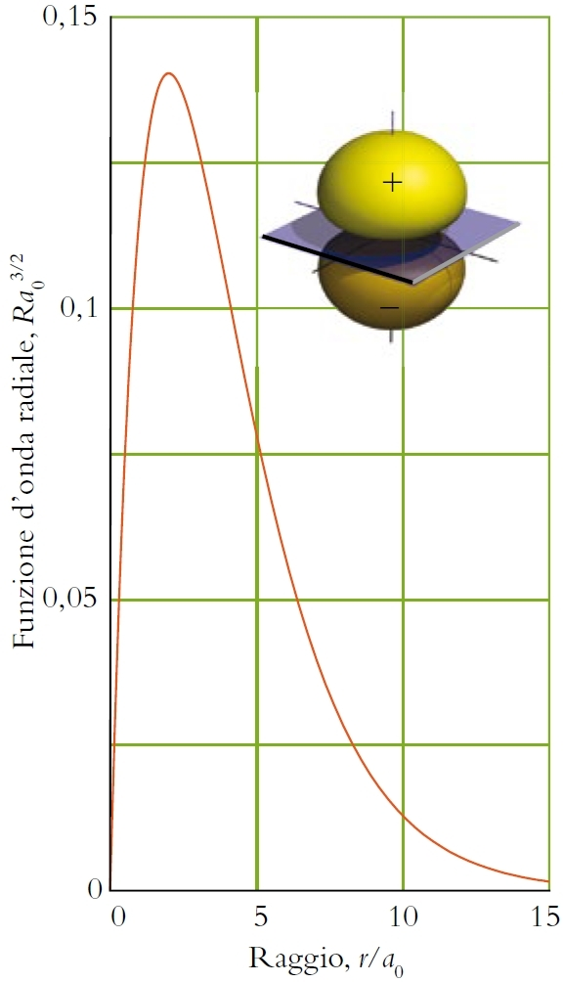
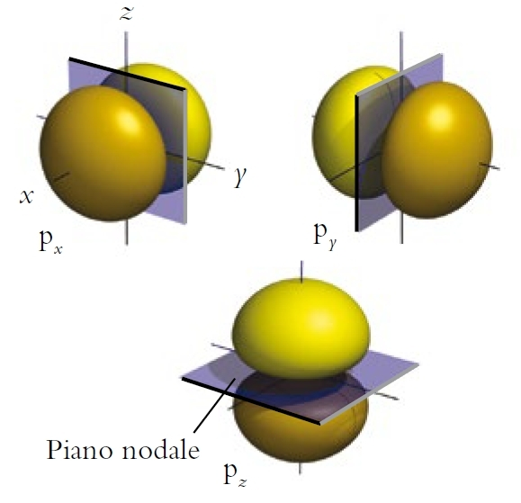
Orbitali con l = 1: orbitali p
Gli orbitali di tipo p hanno una forma bilobata con un piano nodale che divide i due lobi (nodo angolare).
Gli orbitali p possono assumere 3 diverse orientazioni nello spazio.
Il numero dei nodi, radiali e angolari, di un orbitale è pari a (n-1).

Slide 20
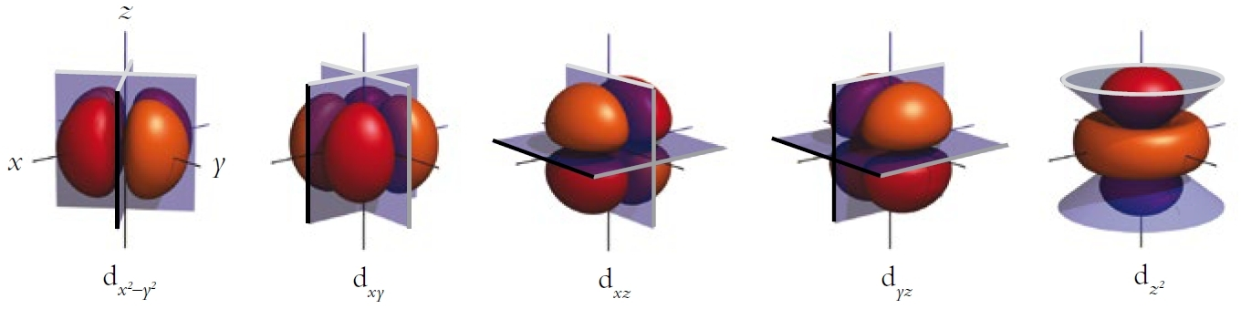
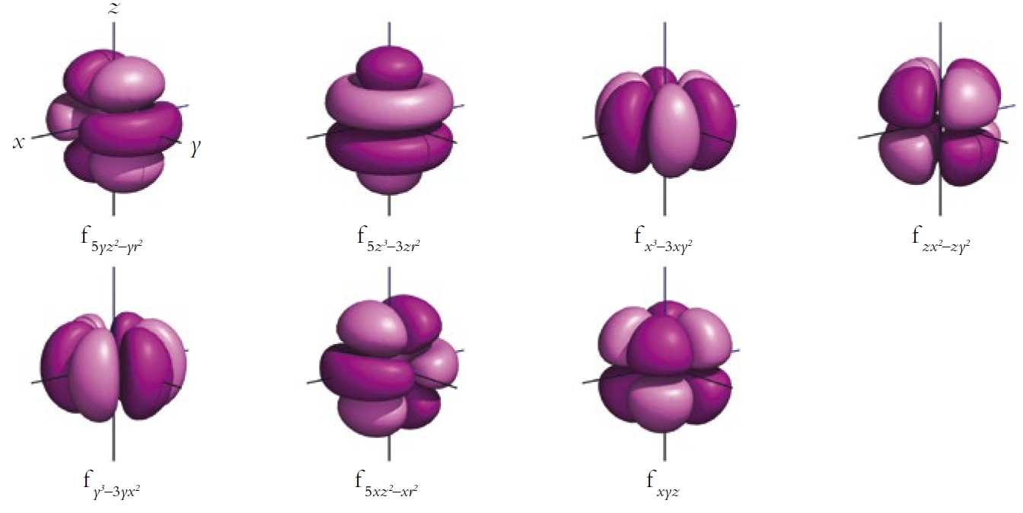
Orbitali con l = 2: orbitali d
Orbitali con l = 3: orbitali f

Slide 21
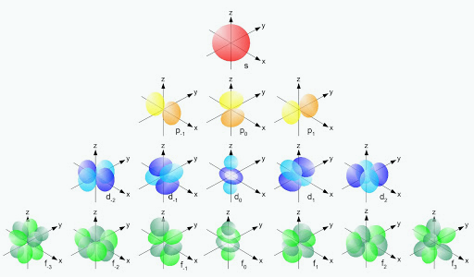
Forme e orientazioni degli orbitali (l e m_{l})

Slide 22
Numero quantico di spin
Per definire la funzione d’onda di ciascun elettrone, è necessario un ulteriore numero quantico, il numero quantico magnetico di spin $m_{s}$.
Questo numero quantico è stato introdotto quando i fisici Otto Stern e Walther Gerlach si sono accorti che alcuni atomi venivano deviati in direzioni diverse da un campo magnetico non uniforme.
Per spiegare questo comportamento hanno introdotto una nuova proprietà dell’atomo, chiamata spin, che può essere rappresentata come la rotazione della particella su se stessa, creando un campo magnetico, che interferisce con i campi magnetici esterni.
Un elettrone può avere un valore di m_{s} pari a +1/2 o pari a -1/2.
Se un atomo possiede un numero dispari di elettroni, lo spin complessivo non sarà nullo e l’elemento reagirà alla presenza di un campo magnetico. Elementi di questo tipo vengono detti paramagnetici.

